Slide 1
PENGENALAN PELAKSANAAN CUKAI JUALAN & CUKAI PERKHIDMATAN (SST)
Mashitooh binti Hasan
Pen. Kanan Pengarah Kastam II
Cawangan Kawalan Kemudahan, Fasilitasi & Konsultasi
Bahagian Cukai Dalam Negari
Jabatan Kastam Diraja Malaysia, Putrajaya
6 Mac 2020: UPM
http://bit.ly/UPMslide

Slide 2
PENGENALAN SST
http://bit.ly/UPMslide

Slide 3
Evolusi Sistem Percukaian Tidak Langsung di Malaysia
(Cukai Kepenggunaan)
1 Apr 2015
1 Sept 2018
29 Feb 1972
CUKAI JUALAN
Akta Cukai Jualan 1972
CUKAI BARANG DAN PERKHIDMATAN (GST)
Akta Cukai Barang dan Perkhidmatan 2014
CUKAI JUALAN
Akta Cukai Jualan 2018
30 Jan 1975
CUKAI PERKHIDMATAN
Akta Cukai Perkhidmatan 1975
CUKAI PERKHIDMATAN
Akta Cukai Perkhidmatan 2018
http://bit.ly/UPMslide

Slide 4
Ciri-ciri Utama SST dan GST
 | Cukai Jualan 1972 | Cukai Perkhidmatan 1975 | GST 2014 | Cukai Jualan 2018 |  | Cukai Perkhidmatan 2018
KONSEP DAN SKOP | Cukai kepenggunaan seperingkat |  | Cukai kepenggunaan pelbagai peringkat | Cukai kepenggunaan seperingkat
 | Dikenakan ke atas barang dikilang di Malaysia dan barang diimport | Dikenakan ke atas perkhidmatan bercukai | Dikenakan ke atas pembekalan barang dan perkhidmatan yang dibuat di Malaysia dan pengimportan barang ke Malaysia | Dikenakan ke atas barang bercukai yang dikilang di Malaysia dan barang diimport | Dikenakan ke atas perkhidmatan bercukai yang diberikan oleh orang berdaftar Dikenakan ke atas perkhidmatan bercukai yang diimport (B2B) termasuk perkhidmatan digital (B2C)
 | Seluruh Malaysia kecuali: Labuan, Langkawi dan Tioman Taxable goods dikilangkan di Free Zones, Warehouse & Joint Development Area (M’sia-Thai) | Seluruh Malaysia kecuali Labuan, Langkawi, Tioman, Free Zone dan Joint Development Area | Seluruh Malaysia kecuali Designated Areas (DA), iaitu Labuan, Langkawi, dan Tioman | Seluruh Malaysia kecuali di: Designated Area (DA) Special Area (SA) | Seluruh Malaysia kecuali di: Designated Area (DA) Special Area (SA)
http://bit.ly/UPMslide

Slide 5
Ciri-ciri Utama SST dan GST
 | Cukai Jualan 1972 | Cukai Perkhidmatan 1975 | GST 2014 | Cukai Jualan 2018 | Cukai Perkhidmatan 2018
KADAR CUKAI | Nil (dikecualikan), 5% & 10% Kadar spesifik Contoh; - Petroleum (0.60 per liter) - Diesel (0.40 per liter) | 6% Kadar spesifik: Kad kredit (RM50 setahun) | 6% 0% Exempt | Nil (dikecualikan), 5%, 10% Kadar spesifik Contoh: - Petroleum (0.60 per liter) - Diesel (0.40 per liter) | 6% Kadar spesifik: Kad kredit (RM25 setahun)
KEMUDAHAN | Sistem ‘Ring’ Bayaran balik (refund) Pengecualian eksport | Sistem kontra | Bayaran pulangbalik GST melalui Input Tax Credit (ITC) Special Schemes | Pengecualian melalui Perintah Barang Orang Pemotongan Cukai Jualan Approved Major Exported Scheme (AMES) Pengecualian case by case – kuasa Menteri | Group Relief Pengecualian B2B Pemotongan Cukai Perkhidmatan Pengecualian case by case – kuasa Menteri
http://bit.ly/UPMslide

Slide 6
Ciri-ciri Utama SST dan GST
 | Cukai Jualan 1972 | Cukai Perkhidmatan 1975 | GST 2014 | Cukai Jualan 2018 | Cukai Perkhidmatan 2018
NILAI AMBANG (Threshold) | RM100,000 | RM0 - RM3 juta RM0 (kad kredit & kad caj) | RM500,000 | RM500,000 | RM500,000 RM1.5 juta (Makanan & Minuman) RM0 (kad kredit & kad caj)
TEMPOH BERCUKAI | 2 bulan | 2 bulan | 1 bulan, 3 bulan | 2 bulan | 2 bulan 3 bulan (Digital Service Tax)

Slide 7
PENGECUALIAN SST KEPADA IPTA
http://bit.ly/UPMslide

Slide 8
Pengecualian Cukai Jualan Kepada IPTA
Cukai Jualan 1972
Cukai Perkhidmatan 1975
Cukai Jualan 2018
Cukai Perkhidmatan 2018
GST 2014
Pengecualian ke atas perolehan barang kecuali motokar yang diimport
TIADA pengecualian diberikan ke atas perolehan perkhidmatan
Pelepasan ke atas bahan dan peralatan
TIADA pelepasan diberikan ke atas perolehan perkhidmatan.
Pengecualian ke atas perolehan barang kecuali petroleum dan motokar yang diimport
TIADA pengecualian diberikan ke atas perolehan perkhidmatan

Slide 9
Pengecualian Cukai Kepada IPTA
ITEM | PERSONS | GOODS EXEMPTED | CONDITIONS | CERTIFICATE TO BE SIGNED BY
11 | Public higher education institution registered under the Education Act 1996, Universities and University Colleges Act 1971 and University Teknologi MARA Act 1976 | All goods excluding petroleum and motor cars | Imported or purchased from a registered manufacturer by the university or university college concerned Used for own activities Not sold except after payment of sales tax | VC or any officer nominated by him

Slide 10
Pengecualian Cukai Kepada IPTA
ITEM | PERSONS | GOODS EXEMPTED | CONDITIONS | CERTIFICATE TO BE SIGNED BY
12 | The importer | All goods excluding petroleum and motor cars | Imported for supply to the university / university college (as in Item 11) Used for own activities Goods are authorized to be imported on his behalf and for supply at a price exclusive of sales tax in accordance with the term of contract | VC or any officer nominated by him

Slide 11
Pengecualian Cukai Kepada IPTA
ITEM | PERSONS | GOODS EXEMPTED | CONDITIONS | CERTIFICATE TO BE SIGNED BY
13 | Any person approved by DG | All goods excluding petroleum and motor cars | Goods are purchased from a RM for supply to the university or university college concerned The goods are to be purchased and supplied to the university or university college at a price exclusive of ST in accordance with the term of contract Used for own activities Not sold except after payment of sales tax | VC or any officer nominated by him

Slide 12
Perintah Cukai Jualan (Orang Yang Dikecualikan Dari Pembayaran Cukai) 2018
Setiap butiran mempunyai syarat-syarat tertentu sebagaimana yang dinyatakan di ruang (4) Jadual A PCJ (P). Walau bagaimanapun terdapat syarat-syarat lain yang telah ditetapkan seperti berikut ;
Apa-apa barang yang diberikan pengecualian hendaklah tidak dilupuskan, dijual, dipindahkan dalam negara atau tidak diakaunkan, dengan syarat bahawa bayaran cukai telah dibuat (tidak terpakai bagi bagi kerajaan persekutuan dan negeri) ; dan
Mana-mana orang yang diberikan pengecualian hendaklah menyimpan rekod atau akaun barang yang diimport atau dibeli dan rekod atau akaun itu tersedia untuk pemeriksaan oleh mana-mana pegawai kanan cukai jualan pada bila-bila masa.

Slide 13
Perintah Cukai Jualan (Orang Yang Dikecualikan Dari Pembayaran Cukai) 2018
Mana-mana pengilang berdaftar yang dikecualikan daripada mengenakan dan memungut cukai jualan hendaklah menyimpan rekod atau mengakaunkan barang yang dikecualikan yang telah dijual atau dilupuskan kepada mana-mana orang yang diberi pengecualian dan rekod atau akaun itu disediakan untuk diperiksa oleh mana-mana pegawai kanan cukai jualan pada bila-bila masa.
Jika apa-apa persoalan yang timbul sama ada apa-apa barang tertentu adalah atau tidak termasuk dalam kelas barang yang tertakluk kepada pengecualian, persoalan itu hendaklah diputuskan oleh menteri.

Slide 14
Perintah Cukai Jualan (Orang Yang Dikecualikan Dari Pembayaran Cukai) 2018
Sijil kelulusan dengan nombor rujukan sijil pengecualian dijana secara automatik setelah permohonan dihantar.
Tandatangan tidak diperlukan. Sijil dijana secara digital selaras dengan peruntukan Peraturan 29(2), PCJ.
Pemohon perlu mengemukakan sijil pengecualian kepada pengilang berdaftar atau pegawai penaksir di stesen import bagi mendapatkan pengecualian cukai jualan.

Slide 15
SOALAN LAZIM BERKAITAN PENGECUALIAN CUKAI JUALAN

Slide 16
SOALAN LAZIM DARIPADA IPTA
Berkaitan Perintah Pengecualian Cukai Jualan
Soalan 1 :
Bolehkah Hospital Pengajar Universiti (HPU) menggunakan pengecualian di bawah butiran 11,12 atau 13, Jadual A, Perintah Cukai Jualan (Orang Yang Dikecualikan Daripada Pembayaran Cukai (2018)?
Jawapan 1: Tidak boleh.
Soalan 2 :
Sekiranya barang yang diperoleh melalui pengecualian cukai jualan di beri atau didermakan kepada pihak lain, perlukah IPTA membayar semula cukai yang terlibat dan sekiranya ya, bagaimanakah tatacara pembayaran cukai tersebut.
Jawapan 2: Ya, IPTA perlu membayar semula cukai yang terlibat kerana berdasarkan perenggan 5, Perintah Cukai Jualan (Orang Yang Dikecualikan Daripada Pembayaran Cukai (2018), apa-apa barang yang diberikan pengecualian hendaklah tidak dilupuskan, dijual, dipindahkan dalam negara atau tidak diakaunkan, dengan syarat bahawa bayaran cukai telah dibuat.
Tatacara pembayaran cukai yang terlibat adalah melalui boring SST-Adm yang dikemukakan secara manual ke stesen kastam mengawal yang berkenaan.

Slide 17
SOALAN LAZIM DARIPADA IPTA
Berkaitan Perintah Pengecualian Cukai Jualan
Soalan 3 :
Bolehkah IPTA membeli bas menggunakan butiran 11, 12 atau 13?
Jawapan 1: Boleh, kerana bas bukan dalam kategori motor car.

Slide 18
PENGECUALIAN DUTI IMPORT
PERINTAH DUTI KASTAM (PENGECUALIAN) 2017

Slide 19
PENGECUALIAN DUTI IMPORT
Berkaitan IPTA
PERSONS | SALES TAX (PERSONS EXEMPTED FROM PAYMENT OF TAX) ORDER 2018 | CUSTOMS DUTIES (EXEMPTION) ORDER 2017
Public higher education institution | 11 | 79
Importer for supply to public higher education institution | 12 | 80
Any person to supply for public higher education institution | 13 | -

Slide 20
PENGECUALIAN DUTI IMPORT
Berkaitan IPTA
ITEM | PERSONS | GOODS EXEMPTED | CONDITIONS | CERTIFICATE TO BE SIGNED BY
79 | Higher Education Institution established under Universities and University Colleges Act 1971 [Act 30] or Universiti Teknologi MARA Act 1976 [Act 173] | All goods excluding motor cars | That the goods are imported by the University or University College concerned; That they are used by the University or University College concerned for its own activities; That they are not sold except after payment of customs duty | The Head of the University or University College or any other officer nominated by him as the Director General may approve

Slide 21
PENGECUALIAN DUTI IMPORT
Berkaitan IPTA
ITEM | PERSONS | GOODS EXEMPTED | CONDITIONS | CERTIFICATE TO BE SIGNED BY
80 | The importer | All goods excluding motor cars | That the goods are imported for supply to any University or University College appearing in column (2) of item 79; That they will be used by the University or University College concerned for its own activities; That every application for exemption is accompanied by a certificate from the Head of such relevant | The Head of the University or University College or any other officer nominated by him as the Director General may approve

Slide 22
PENGECUALIAN DUTI IMPORT
Berkaitan IPTA
ITEM | PERSONS | GOODS EXEMPTED | CONDITIONS | CERTIFICATE TO BE SIGNED BY
 |  |  | University or University College that the goods are authorized to be imported on his behalf and are for supply to his University or University College at a price exclusive of customs duty as in accordance with the terms of contract

Slide 23
Terima Kasih

Slide 24
BARANG BERCUKAI
❖Barang bercukai maksudnya
Processed Foods
Furniture
Tourist favorites
• Biscuits
• Sofa
• Watches
• Fruit juice
• Mattress
• Cameras
• Dry noodle
• Spectacles
• Processed meat or fish
Personal items
• Butter, margarine
Other
• Jams
• Shampoo
• Toothpaste
• Engine oil for vehicle
Electrical appliances
• Shower gel
• Brake fluid
• Washing machine
• Tobacco products
• Television
Petroleum products
• Paint
• Electronic device
• Eg: Tariff code 27.10
• Smart phones
of RON 97 and above
Foods & drinks
• Computer devices
• Fizzy drinks (Coke, 100+)
• Printer
• Chocolate
• Ice cream
2
Notes:
Semua barang adalah tertakluk di bawah cukai jualan kecuali barang yang dikecualikan di bawah Perintah Cukai Jualan (Barang yang Dikecualikan Daripada Cukai) 2018

Slide 25
BAGAIMANA CUKAI JUALAN DIKENAKAN
PENGILANG BERDAFTAR (RM)
Cukai Jualan
Pengilang
Pemborong
Pengilang akan mengenakan Cukai Jualan dan membuat bayaran kepada Kastam mengikut tempoh bercukai yang ditetapkan

Slide 26
BAGAIMANA CUKAI JUALAN DIKENAKAN
PENGIMPORTAN
Cukai Jualan
Barang bercukai daripada luar negara
Pengikraran import kepada Kastam
Pengimport
Kastam mengutip cukai jualan ketika barang diimport masuk ke Malaysia

Slide 27
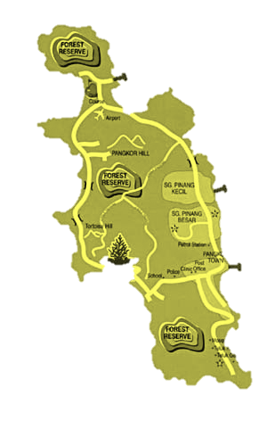
DESIGNATED AREA
“Labuan” means the Island of Labuan and its dependent islands, namely, Rusukan Besar, Rusukan Kecil, Keraman, Burong, Papan and Daat
“Langkawi” means the Island of Langkawi and all adjacent islands lying nearer to the Island of Langkawi than to the mainland
“Pangkor” means the Pangkor Island, Mentagor Island, Giam Island, Tukun Terindak Island, Pelanduk Island, Anak Pelanduk Island, Landak Island, Batu Orang Tua and Batu Jambal;
“Tioman” means the Island of Tioman and the islands of Soyak,Rengis,Tumok, Tulai, Chebeh, Labas, Sepoi and Jahat;
Effective 1st January 2020

Slide 28
SPECIAL AREA
“free zone” has the meaning assigned to it under subsection 2(1) of the Free Zones Act 1990 [Act 438].
“licensed warehouse” means any warehouse or place licensed under section 65 of the Customs Act 1967 [Act 235];
“licensed manufacturing warehouse” means a licensed warehouse in respect of which an additional license to carry on any manufacturing process has been granted under section 65a of the Customs Act 1967;
“Joint Development Area” has the meaning assigned to it under section 2 of the Malaysia-Thailand Joint Authority Act 1990 [Act 440];
Petroleum supply based licensed under section 77b of the Customs Act 1967” effective 1st January 2020

Slide 29
Scope of Taxable Services
Group | Category | Note
A | Accommodation
B | Food & Beverage
C | Night-clubs, Dance Halls, Cabarets, Health and Wellness Centres, Massage Parlours, Public Houses And Beer Houses
D | Private Club
E | Golf Club And Golf Driving Range
F | Betting And Gaming
G | Professionals | 12 categories of person
H | Credit Card And Charge Card
I | Other Service Providers | 10 categories of person

Slide 30
Perkhidmatan Bercukai Yang Diimport dan Perkhidmatan
Digital Yang Diimport
Syarikat di Malaysia
perlu mengenakan dan
mengakaunkan cukai
perkhidmatan
berdasarkan reverse
charge mechanism
Ke atas pengimportan
perkhidmatan bercukai
sahaja
Dikuatkuasa mulai 1 Januari 2019
PERKHIDMATAN BERCUKAI DIIMPORT
Penyedia Perkhidmatan di Luar Negara
Syarikat
Jabatan Kastam
Diraja Malaysia
Orang Berdaftar Asing
perlu mengenakan dan
mengakaunkan cukai
perkhidmatan
Ke atas perkhidmatan
digital yang dibekalkan
kepada pengguna di
Malaysia
Dikuatkuasa mulai 1 Januari 2020
PERKHIDMATAN DIGITAL DIIMPORT
Orang Berdaftar Asing
Pengguna
Jabatan Kastam
Diraja Malaysia
Luar Negara
Malaysia

Slide 31
PERINTAH YANG DIWARTAKAN
Perintah Cukai Jualan (Barang Yang Dikecualikan Daripada Cukai) 2018
Perintah Cukai Jualan (Orang Yang Dikecualikan Dari Pembayaran Cukai) 2018

Slide 32
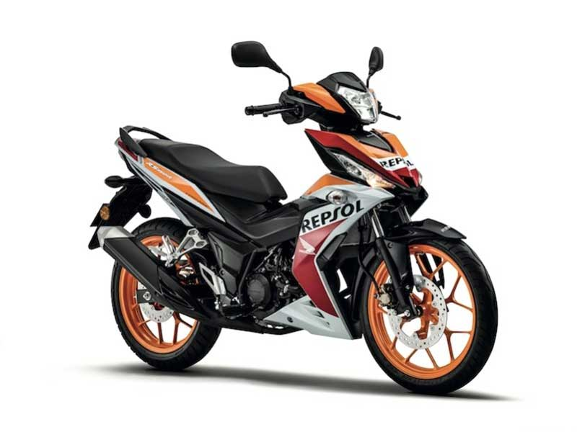
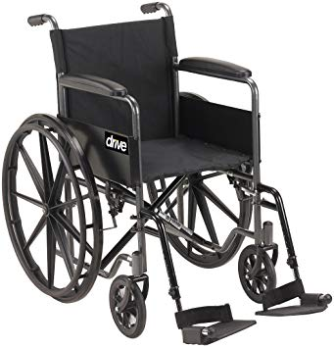
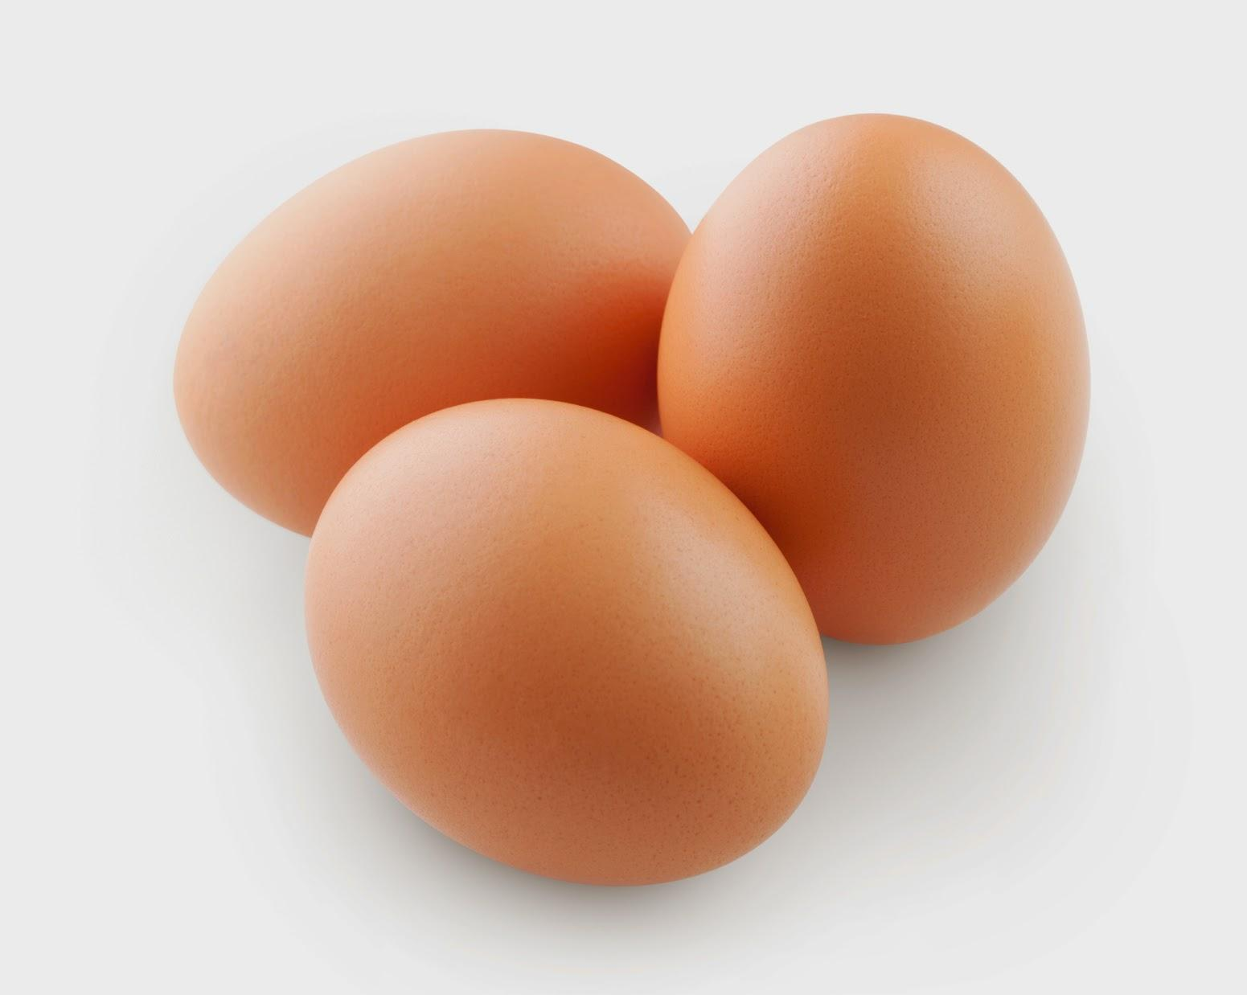
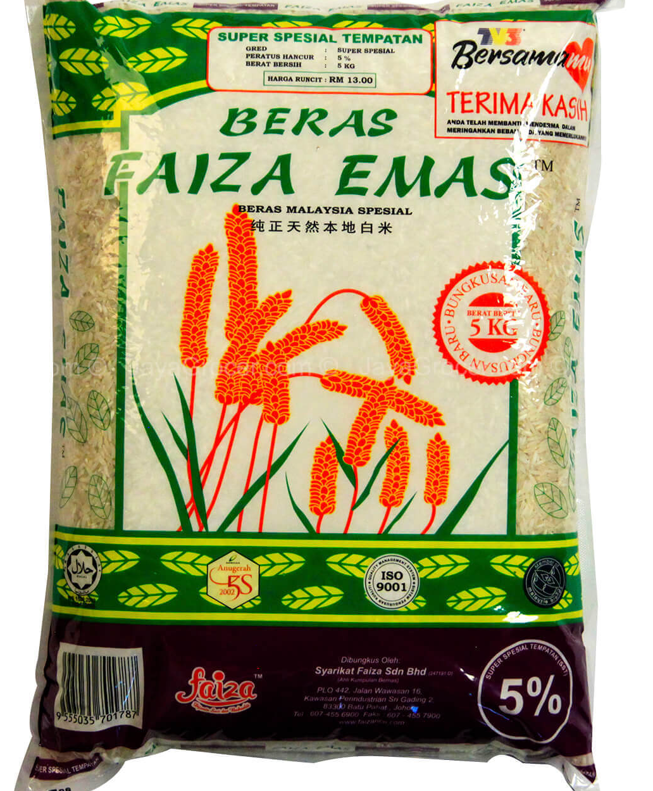
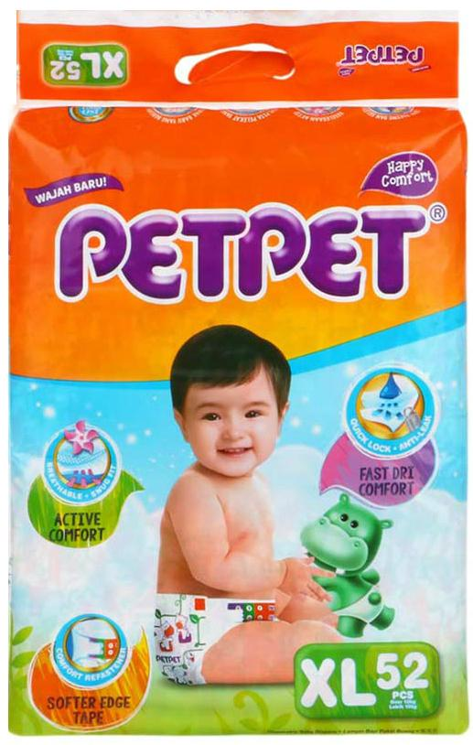
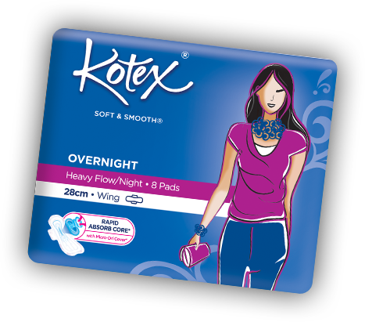
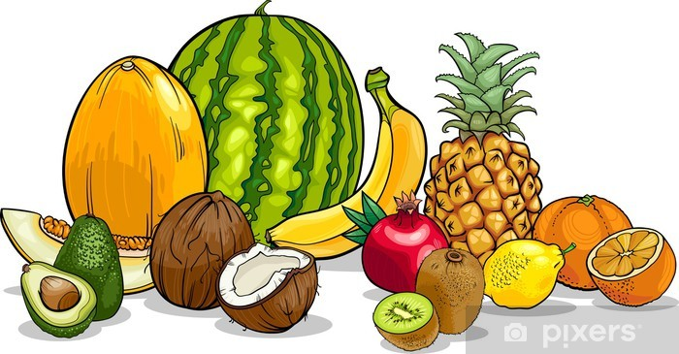
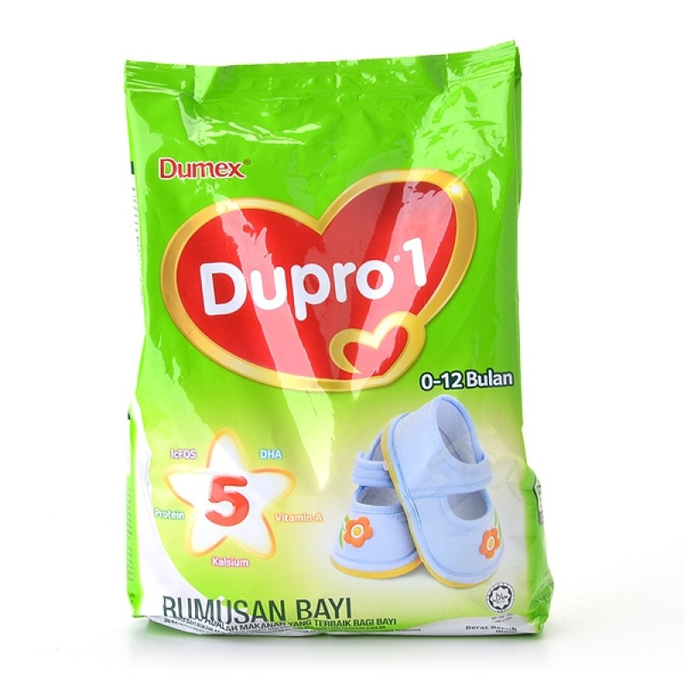
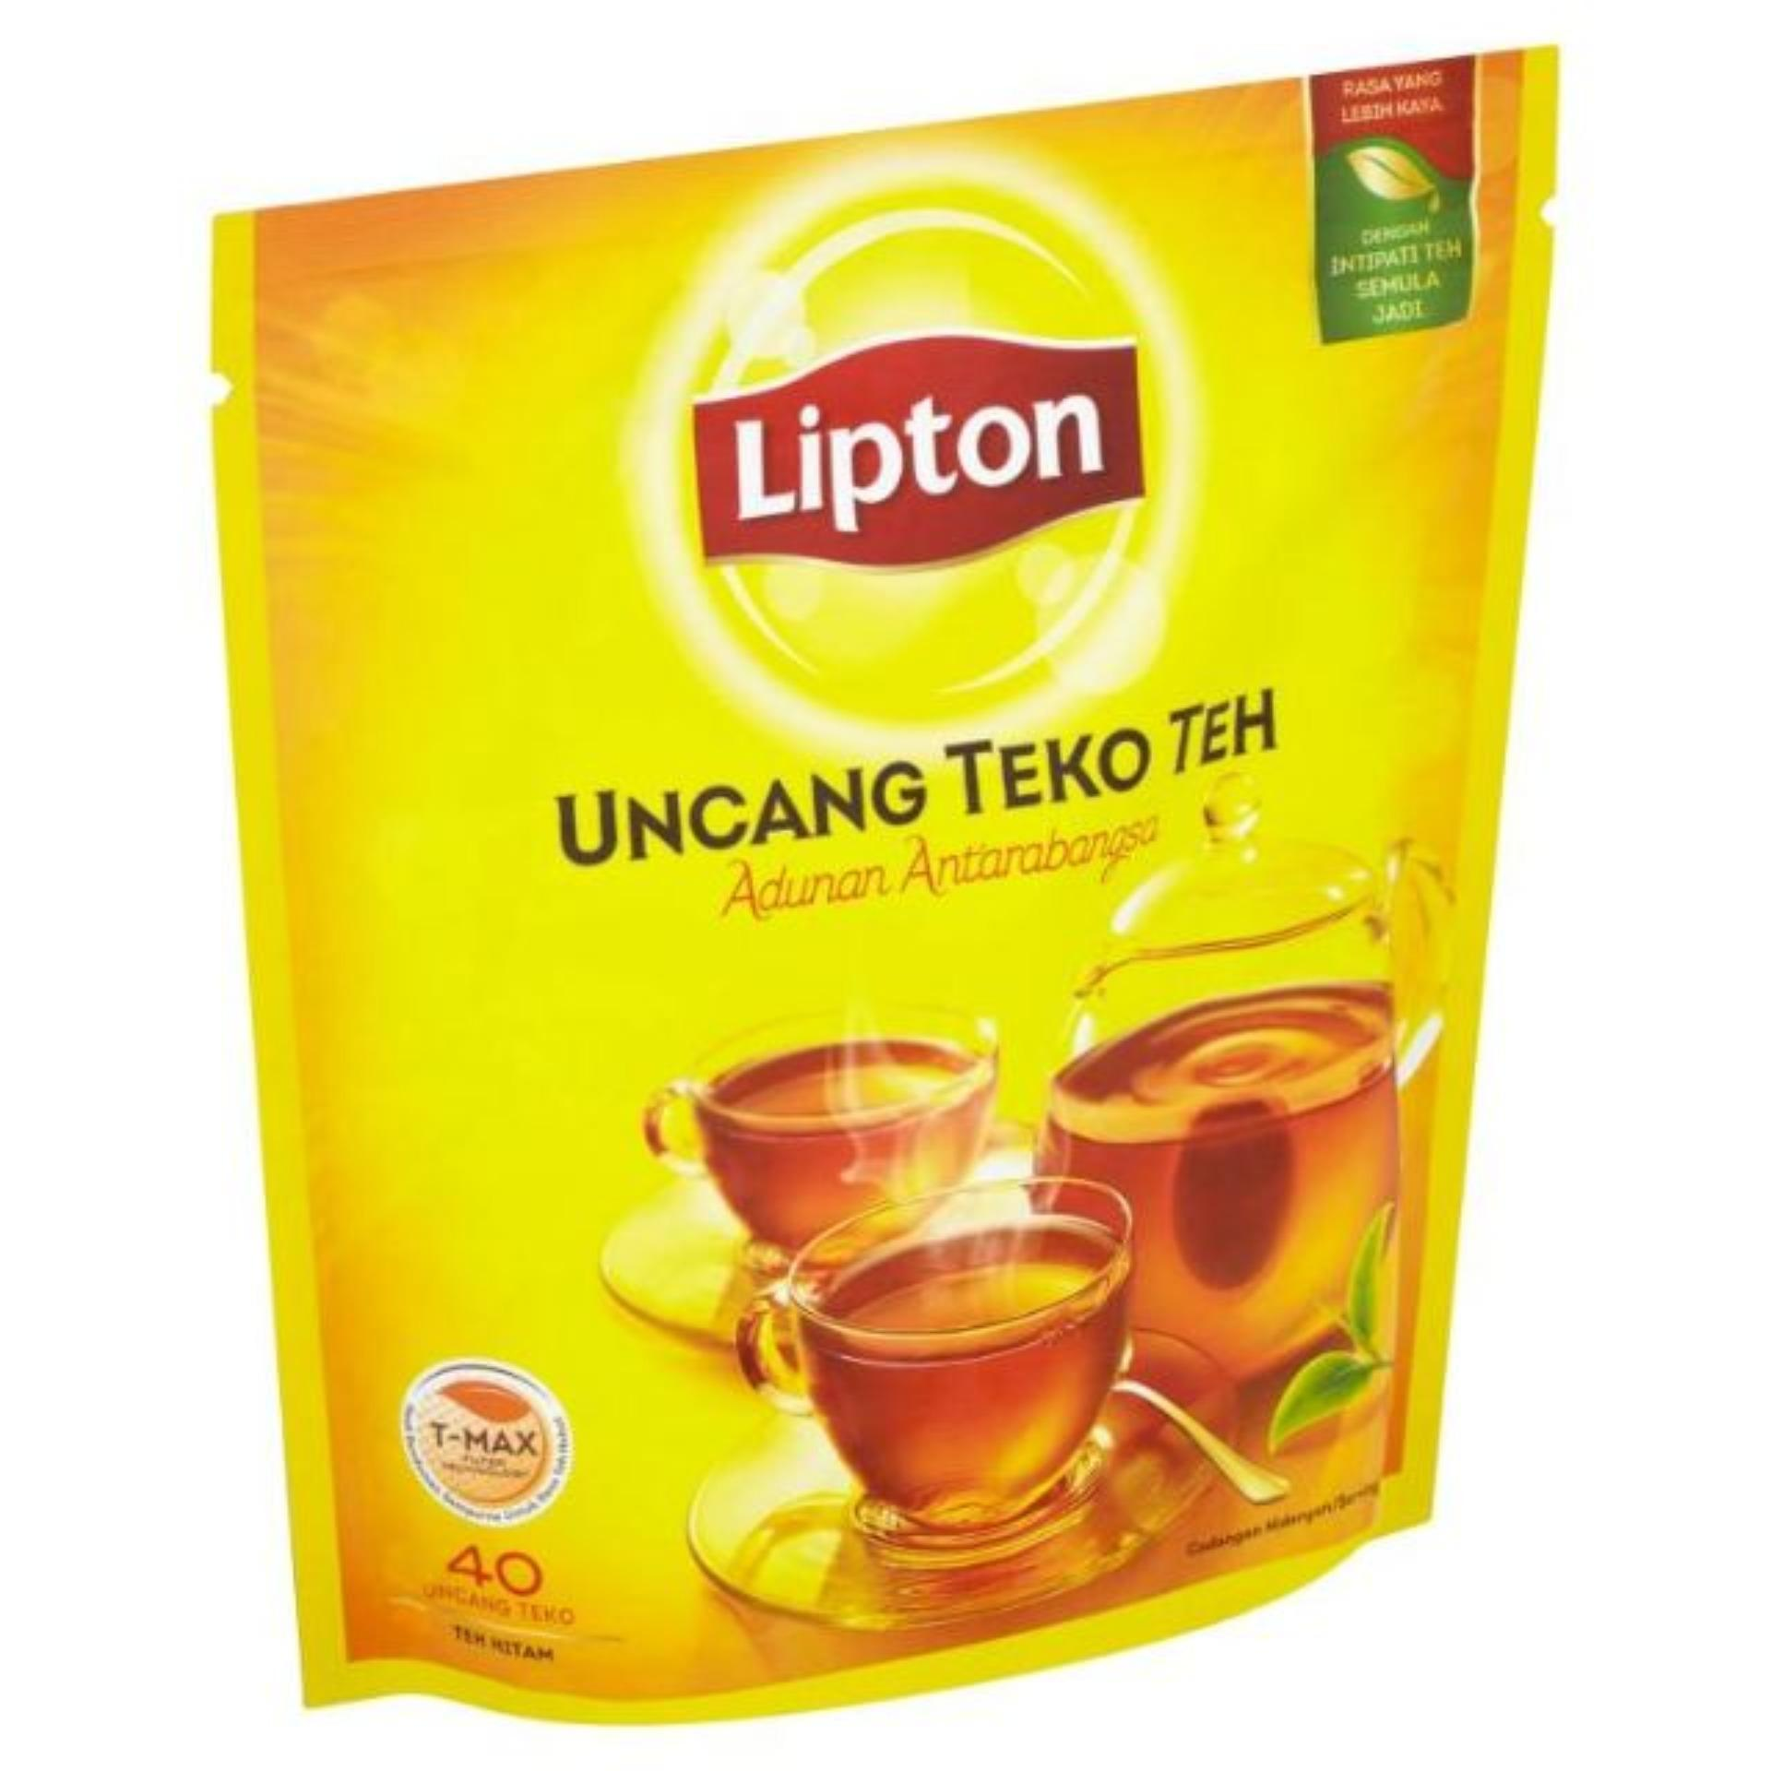
Perintah Cukai Jualan (Barang yang Dikecualikan Daripada Cukai) 2018
Live animals
Machinery
Health
• Horses
• Vending machine
• Medicine
• Fish
• Escalator
• Hearing aids
• Sheep & goats
• Industrial machine
• Pacemaker
• Paracetamol
Food items
Personal items
• Rice
• Sanitary towels
Vehicle
• Beef, mutton and
• Baby diapers
• Motorcycle below
chicken
250cc
• Seafood
• Bicycle
• Fruits & Vegetables
General goods
• Sardine
• Newspaper
• Cooking oil
• Books
• Coffee
• Wheelchair
• Bread
Notes:
Semua barang adalah tertakluk di bawah cukai jualan kecuali barang yang dikecualikan di bawah Perintah Cukai Jualan (Barang yang Dikecualikan Daripada Cukai) 2018

Slide 33
Perintah Cukai Jualan (Orang Yang Dikecualikan daripada Pembayaran Cukai) 2018
Dikelaskan kepada tiga (3) jadual:
Jadual A
Jadual B
Jadual C

Slide 34
JADUAL A
Kelas orang tertentu yang dikecualikan (eg YDPA, Sultan, Kerajaan Persekutuan & Negeri, PBT, IPTA, Subkontrak, Syarikat penerbangan dsb)
71+3-5 butiran
Permohonan sijil adalah secara atas talian

Slide 35
JADUAL A
Registered Manufacturer (RM)
Subject to conditions
Jadual A Certificate
Any class of person
SST
Import

Slide 36
JADUAL B
Mana-mana pengilang yang mengilang barang tidak bercukai tertentu
Pengecualian cukai diberi ke atas perolehan bahan mentah, komponen dan bahan pembungkusan untuk digunakan dalam aktiviti pengilangan
4 butiran
Permohonan sijil adalah secara atas talian -MySST

Slide 37
JADUAL B
RM
Raw material
Component
Packing material
SST
SST
Exemption Certificate B
Manufacturer Non-taxable goods
Exempted Finish goods
IMPORT

Slide 38
JADUAL C
Mana-mana pengilang berdaftar yang mengilang barang bercukai
Pengecualian cukai diberi ke atas perolehan bahan mentah, komponen dan bahan pembungkusan untuk digunakan dalam aktiviti pengilangan
5 butiran
Permohonan sijil adalah secara atas talian -MySST

Slide 39
JADUAL C
SST 5% @ 10% @ specific rate
RM
Raw material
Component
Packing material
SST
Taxable
finish
goods
Sijil
Jadual C
Exemption
RM
SST
IMPORT
Eksport/ DA/SA
SST

